Slide 1
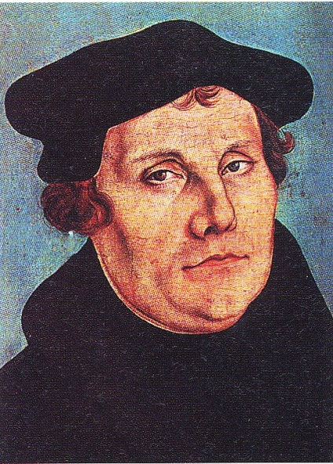
A vallás megújulása
A Reformáció kezdete
,,Mikor a pénz a ládikába hullik, a lélek a tűzből menten kiugrik" - ezzel
a versikével biztatta egy német szerzetes az embereket búcsúcédulák vásárlására. A búcsú a bűn miatt kiszabott vezeklés elengedését jelentette, így a bűnösök megszabadulhattak a túlvilági tisztítótűztől.
Martin Luther (1483 – 1546) a protestáns reformáció szellemi atyja, lelkész, reformátor. Ágoston-rendi szerzetesként lett teológus és professzor, a wittenbergi egyetem bibliatanára.
A pénzért árusított búcsú valójában a fényűző életet folytató pápa és egy eladósodott német érsek bevételét növelte. A búcsúcédulák árusítása ellen lépett fel egy német egyetemi tanár, Luther Márton, aki szerzetesként maga is az egyházhoz tartozott. 1517. október 31-én a németországi Wittenbergben vitára bocsátotta 95 tételét. Ezzel elindult a reformáció, a római (katolikus) keresztény egyház megújításáért kibontakozott mozgalom.

Slide 2
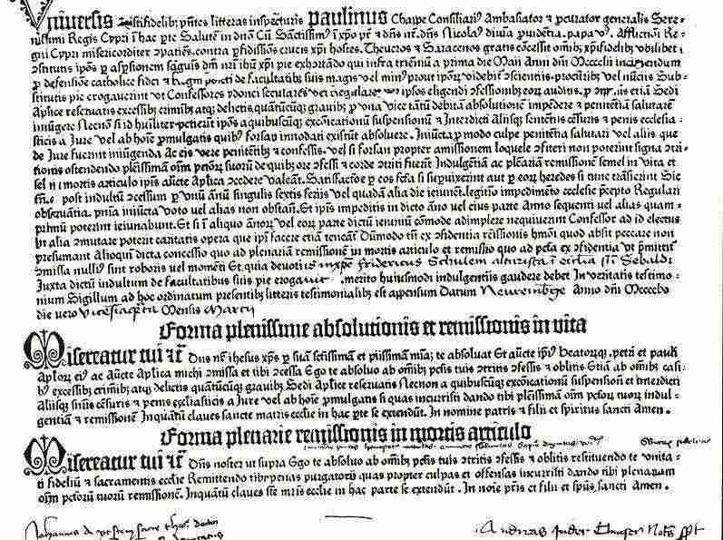
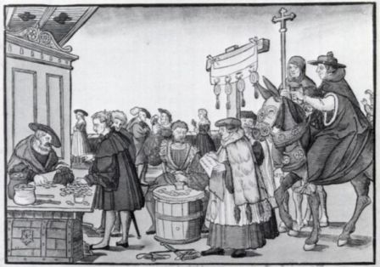
Luther tételei szerint a bűnt egyedül Isten bocsáthatja meg. Az ember akár közvetlenül is fordulhat Istenhez, így nincs szükség az egyház közvetítésére. Az egyháznak vissza kell térnie a szegénységhez, vagyonát és földbirtokait szét kell osztania.
Egy 16. századi búcsúcédula, mely Luther Márton fellépésének az „ürügyét” jelentette.
A szerzetesrendeket pedig fel kell oszlatni.
Mivel a hit alapja a Biblia, ezért fontosnak tartotta, hogy az egyházi szertartások a latin helyett minden nép saját nyelvén folyjanak.
Búcsúcédulák árusítása, melynek igazi oka az egyház kiadásainak fedezése

Slide 3
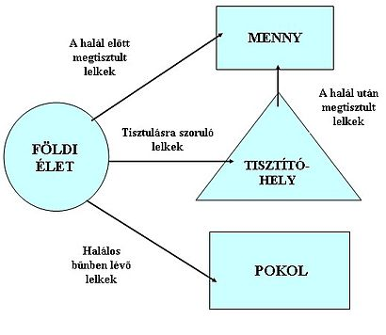
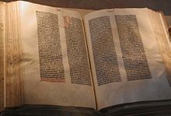
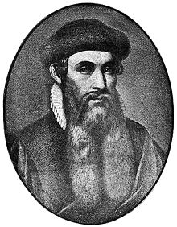
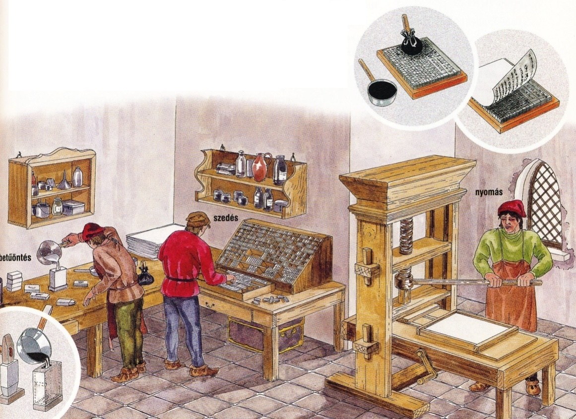
Luther nézetei futótűzként terjedtek a német határokon túl is. Ezt Gutenberg találmánya, a könyvnyomtatás is elősegítette. A nyomdáknak köszönhetően ugyanis gyorsan és nagy példányszámban lehetett terjeszteni ezeket az eszméket.
Amitől a középkori ember rettegett. Az egyház így festette le a bűnösök sorsát.
Gutenberg műhelye, és találmányának lényege
Johannes Gutenberg (1398 –1468) német ötvös mester, feltaláló. A mozgatható betűelemekkel való könyvnyomtatás feltalálója 1456-ban.

Slide 4
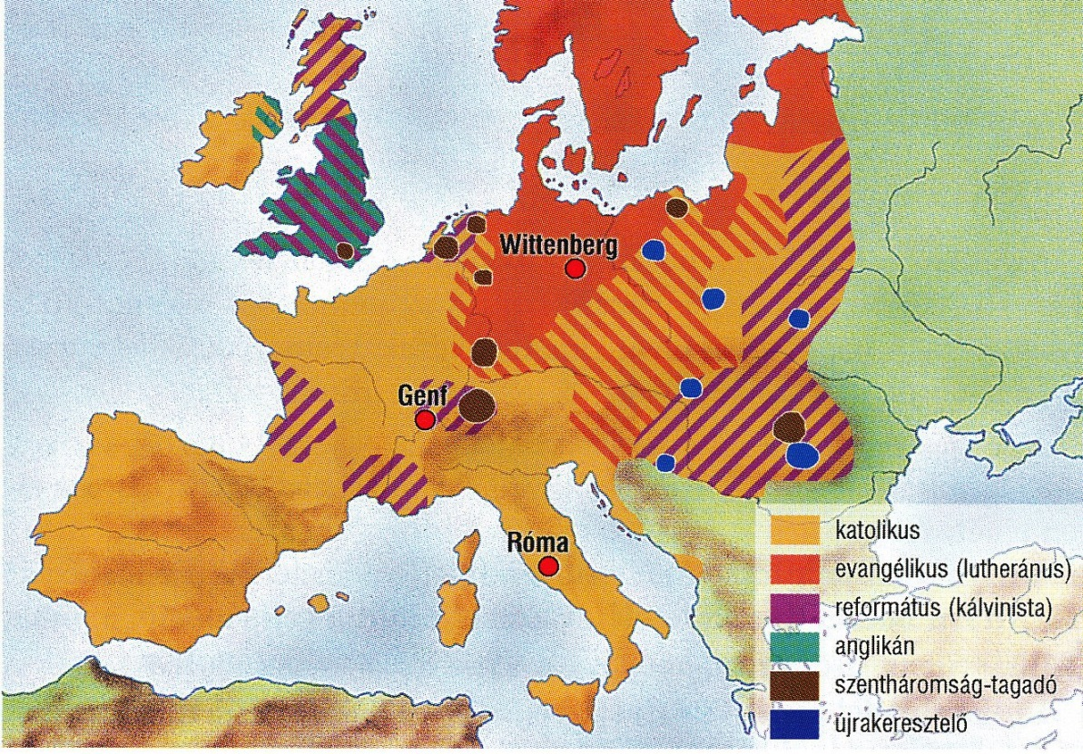
Luther csak a római egyházat akarta megújítani, de szándékától
függetlenül újabb egyházszakadás következettbe. A Biblia önálló értelmezése miatt a reformációnak több irányzata alakult ki.
A reformáció irányzatai
A Luther tanait követő hívőket lutheránusoknak nevezzük. Ők hozták létre az evangélikus egyházat. Csak a Bibliából igazolható hitelveket fogadták el. Nem ismerték el a pápa hatalmát, és megengedték papjaik számára
a házasságot.
A reformáció elterjedése a 16. század közepén.
Egy svájci városban, Genfben prédikált egy másik hitújító, Kálvin.
Ő híveit takarékosságra, szorgalmas munkára szólította fel. A templomokból száműzte a pompát, a ,,festett képeket”. Minden egyházközséget önállónak tekintett, amely maga választja meg lelkipásztorát. Kálvin követőiből alakult ki a református egyház.

Slide 5
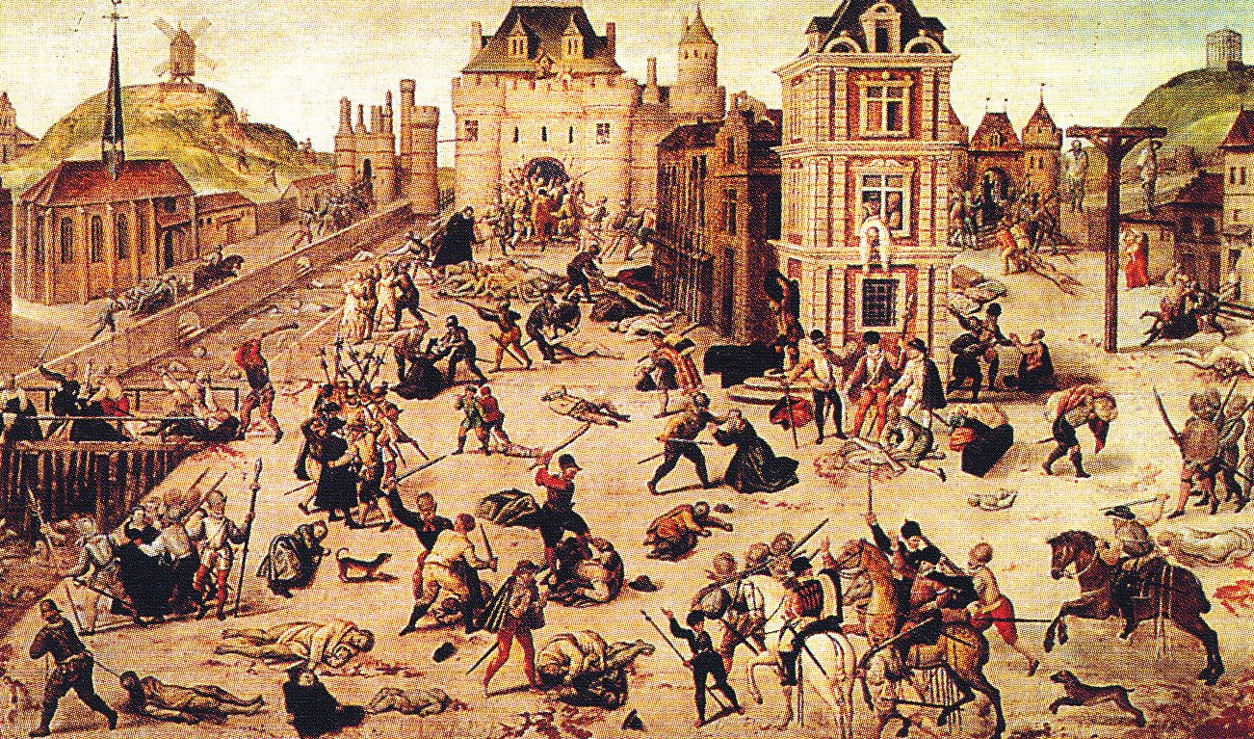
A reformáció következményei
Az eltérő hit szembe állította az embereket. Sokan estek a vallásüldözések és a vallásháborúk áldozatául.
A katolikus egyház felélesztette az inkvizíciót. Ennek az intézménynek a feladata az eretnekek elleni küzdelem volt, akiket gyakran ítéltek máglyahalálra. De arra is találunk számos példát, hogy protestánsok léptek fel erőszakkal a más nézetet vallókkal szemben.
A Szent Bertalan-éji mészárlás 1572-ben Párizsban mintegy két-háromezer áldozatot követelt.
A reformáció ugyanakkor elősegítette a művelődés fejlődését. A Bibliát több nemzet nyelvére is lefordították. A nyomdák egyre nagyobb számban jelentettek meg irodalmi műveket. Új iskolákat alapítottak. Növekedett az olvasni tudók száma is.

Slide 6
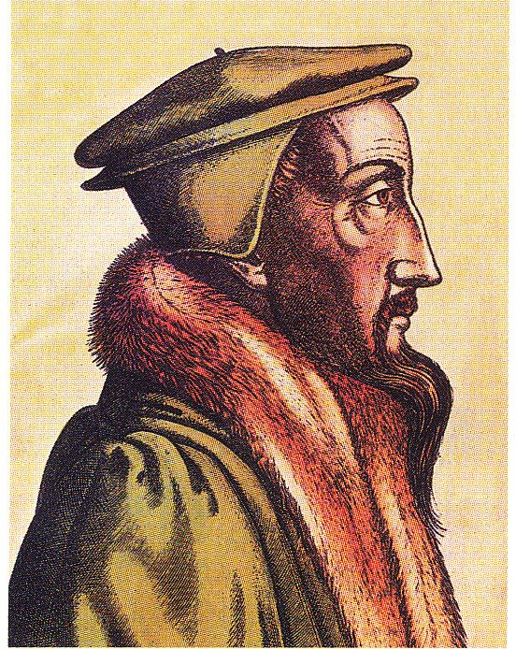
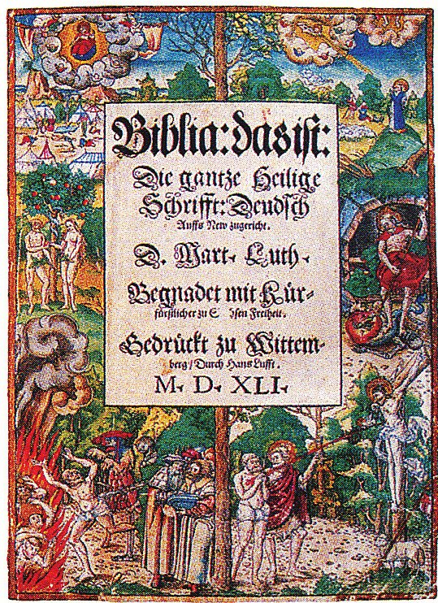
Egy másik irányzat képviselői, az újrakeresztelők azt tanították, hogy
az embereket felnőtt korukban kell megkeresztelni. Szerintük ugyanis Krisztus tanait megismerve kell dönteni a keresztség vállalásáról.
A szentháromság-tagadók azt vallották, hogy Jézus nem azonos Istennel és a Szentlélekkel. Az irányzat követői Magyarországon az unitárius egyházba tömörültek.
Kálvin János (1509 – 1564) francia származású svájci reformátor, keresztény tudós a kálvinizmus névadója.
A Bibliát először Luther Márton fordította le német nyelvre.
A reformáció híveit összefoglalóan protestánsoknak nevezzük. Ez arra az eseményre utal, amikor Luther hívei a német birodalmi gyűlésen
,,Protestáció" -t, az az tiltakozást fogalmaztak meg üldöztetésük miatt.

Slide 7
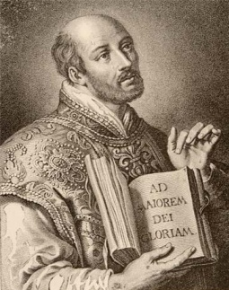
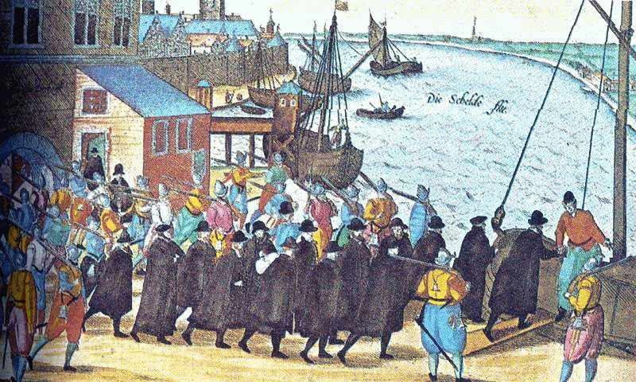
A katolikus megújulás
A protestáns irányzatok terjedésével megindult a küzdelem a hívekért, s ez
megújulásra késztette a pápa általvezetett római katolikus egyházat is.
A katolikus megújulás, amelyet ellenreformációnak is hívnak, új alapokra
helyezte a papnevelést.
Loyolai Szent Ignác a jezsuita rend alapítója
Megalakult a jezsuita rend, amelynek tudós szerzetesei sok országban segítették a katolikus egyház megerősödését.
A megújulást jelezte az is, hogy egyre több pap szentelte életét a szegények segítésének.
A protenstánsok kiűzik a jezsuitákat Németalföldről.

Slide 8
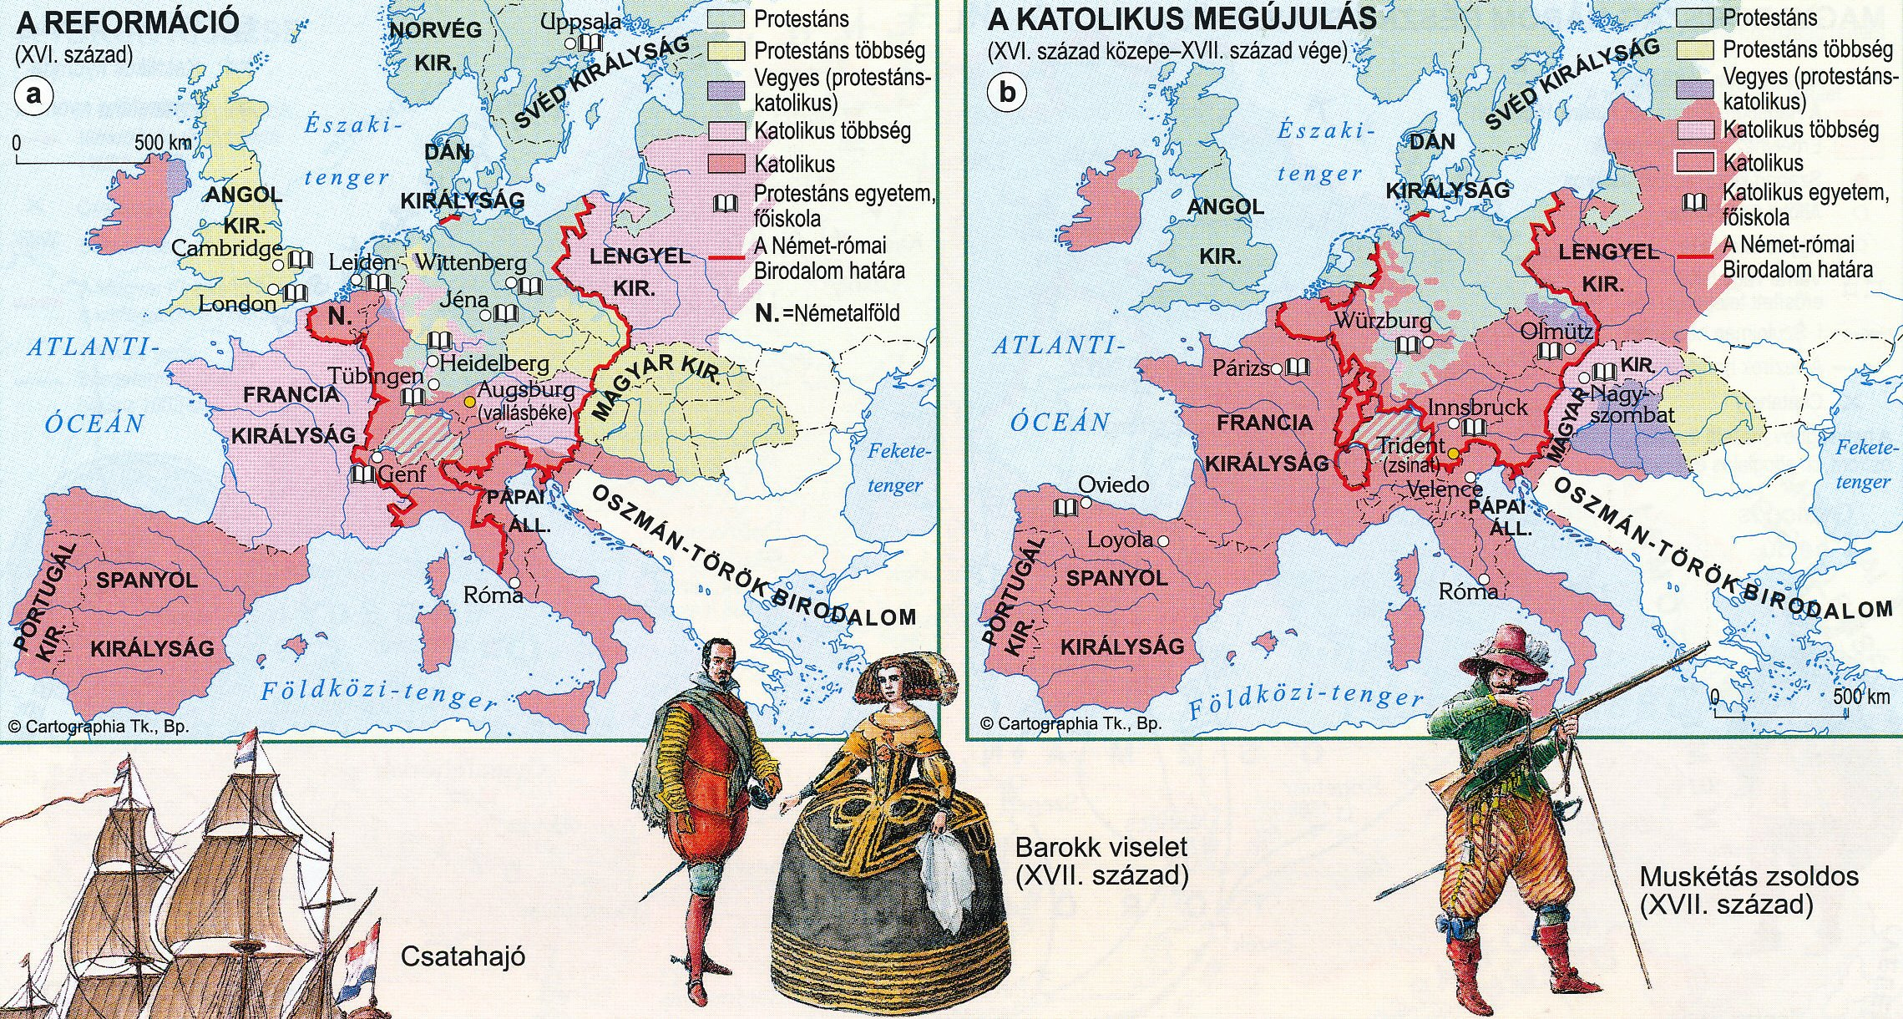

Slide 9
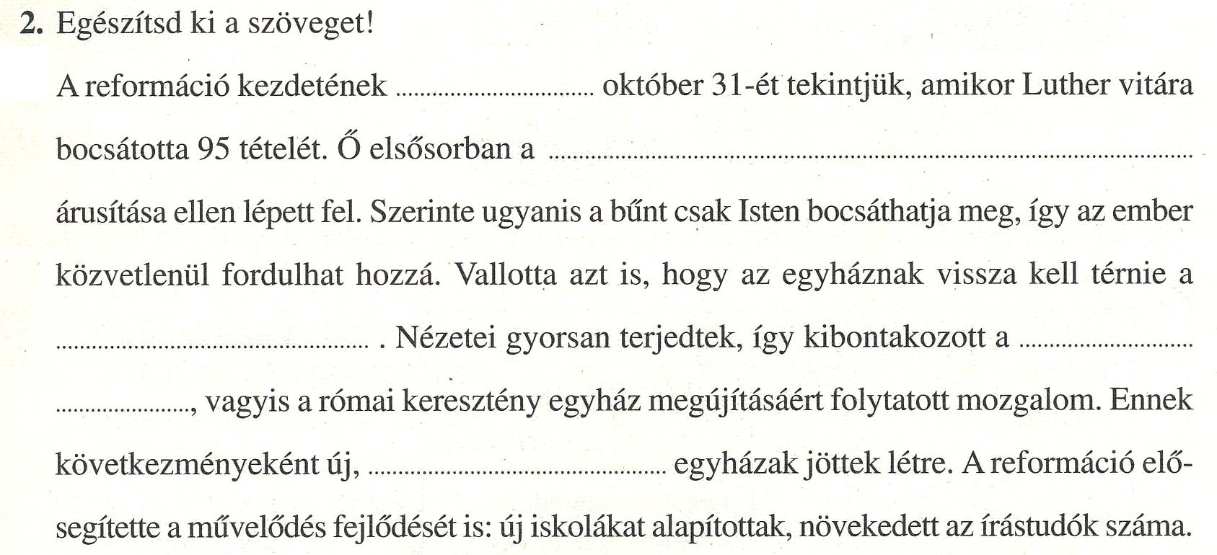
Miről is tanultunk?
1492
1517
1517
búcsúcédulák
szegénységhez
ellen-
reformáció
protenstáns

Slide 10
GUTENBERG
könyvnyomtatás

